Slide 1
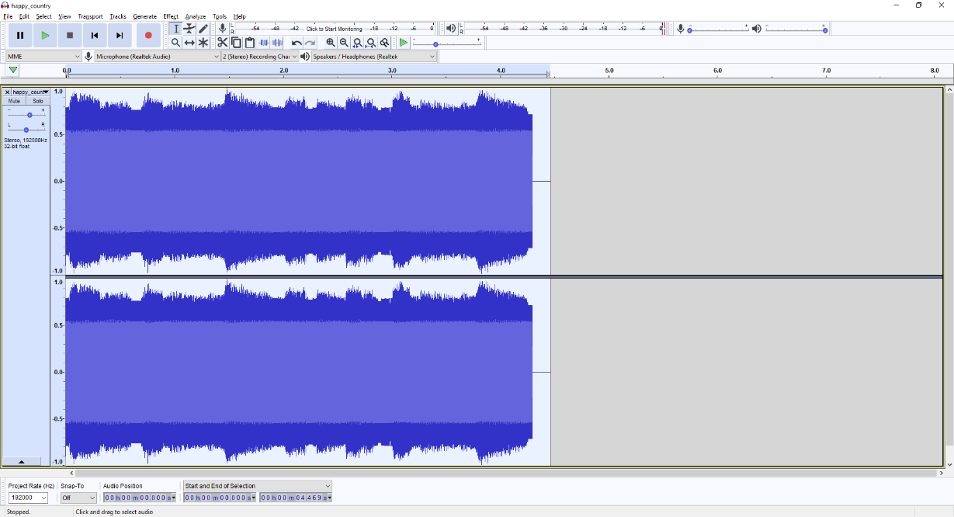

Frequency Analysis – High Pass Filter
Running a High Pass Filter
Notes:
גישת ADMIN ל-JENKINS היא GOD MODE למעשה, לא רק לסרבר של ג'נקינס אלא לכל המערכות שמתחברות אליו ומכאן הסכנה.
ישנן מספר דרכים לשלוף את כל הנתונים והסודות, כולל CODE EXECUTION, אם רק רוצים (לא צריך!)
מקבלים אוטומטית גישה לקוד, גישה לכל המפתחות השמורים ב-JENKINS ==== AWS, DOCKER, GITHUB, DATABASES ואחרים......
מכיוון שג'נקינס הוא ה-HUB של כל הפעולות הקשורות ב- OPS+DEV כל ה-CREDENTIALS שאפשר להעלות על הדעת בקשר עם הפעילויות הללו יהיו שמורים ב-SERVER
ונגישים ל- ADMIN

Slide 2
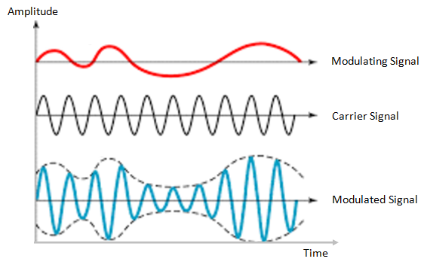
Frequency Analysis – Modulation
In telecommunications – is the process of changing properties of a periodic waveform.
Notes:
גישת ADMIN ל-JENKINS היא GOD MODE למעשה, לא רק לסרבר של ג'נקינס אלא לכל המערכות שמתחברות אליו ומכאן הסכנה.
ישנן מספר דרכים לשלוף את כל הנתונים והסודות, כולל CODE EXECUTION, אם רק רוצים (לא צריך!)
מקבלים אוטומטית גישה לקוד, גישה לכל המפתחות השמורים ב-JENKINS ==== AWS, DOCKER, GITHUB, DATABASES ואחרים......
מכיוון שג'נקינס הוא ה-HUB של כל הפעולות הקשורות ב- OPS+DEV כל ה-CREDENTIALS שאפשר להעלות על הדעת בקשר עם הפעילויות הללו יהיו שמורים ב-SERVER
ונגישים ל- ADMIN

Slide 3
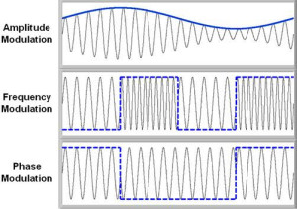
Frequency Analysis – Modulation Types
AM
FM
PM
Notes:
גישת ADMIN ל-JENKINS היא GOD MODE למעשה, לא רק לסרבר של ג'נקינס אלא לכל המערכות שמתחברות אליו ומכאן הסכנה.
ישנן מספר דרכים לשלוף את כל הנתונים והסודות, כולל CODE EXECUTION, אם רק רוצים (לא צריך!)
מקבלים אוטומטית גישה לקוד, גישה לכל המפתחות השמורים ב-JENKINS ==== AWS, DOCKER, GITHUB, DATABASES ואחרים......
מכיוון שג'נקינס הוא ה-HUB של כל הפעולות הקשורות ב- OPS+DEV כל ה-CREDENTIALS שאפשר להעלות על הדעת בקשר עם הפעילויות הללו יהיו שמורים ב-SERVER
ונגישים ל- ADMIN

Slide 4
Frequency Analysis – Take 2
What do you see?
Notes:
גישת ADMIN ל-JENKINS היא GOD MODE למעשה, לא רק לסרבר של ג'נקינס אלא לכל המערכות שמתחברות אליו ומכאן הסכנה.
ישנן מספר דרכים לשלוף את כל הנתונים והסודות, כולל CODE EXECUTION, אם רק רוצים (לא צריך!)
מקבלים אוטומטית גישה לקוד, גישה לכל המפתחות השמורים ב-JENKINS ==== AWS, DOCKER, GITHUB, DATABASES ואחרים......
מכיוון שג'נקינס הוא ה-HUB של כל הפעולות הקשורות ב- OPS+DEV כל ה-CREDENTIALS שאפשר להעלות על הדעת בקשר עם הפעילויות הללו יהיו שמורים ב-SERVER
ונגישים ל- ADMIN

Slide 5
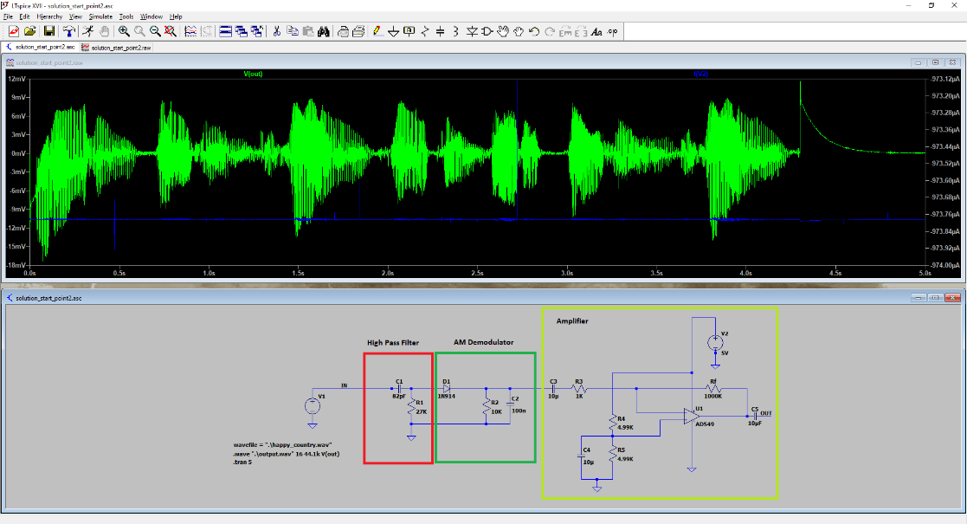
Frequency Analysis – De-Modulation
Notes:
גישת ADMIN ל-JENKINS היא GOD MODE למעשה, לא רק לסרבר של ג'נקינס אלא לכל המערכות שמתחברות אליו ומכאן הסכנה.
ישנן מספר דרכים לשלוף את כל הנתונים והסודות, כולל CODE EXECUTION, אם רק רוצים (לא צריך!)
מקבלים אוטומטית גישה לקוד, גישה לכל המפתחות השמורים ב-JENKINS ==== AWS, DOCKER, GITHUB, DATABASES ואחרים......
מכיוון שג'נקינס הוא ה-HUB של כל הפעולות הקשורות ב- OPS+DEV כל ה-CREDENTIALS שאפשר להעלות על הדעת בקשר עם הפעילויות הללו יהיו שמורים ב-SERVER
ונגישים ל- ADMIN

Slide 6
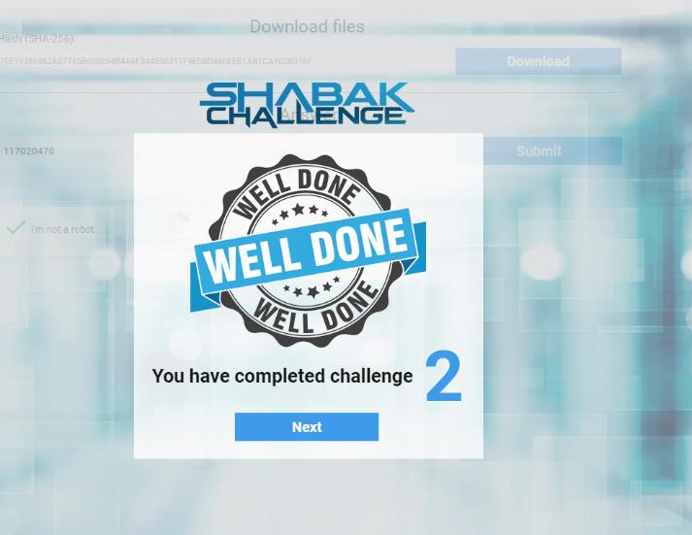
Challenge 2 Finished!
Notes:
גישת ADMIN ל-JENKINS היא GOD MODE למעשה, לא רק לסרבר של ג'נקינס אלא לכל המערכות שמתחברות אליו ומכאן הסכנה.
ישנן מספר דרכים לשלוף את כל הנתונים והסודות, כולל CODE EXECUTION, אם רק רוצים (לא צריך!)
מקבלים אוטומטית גישה לקוד, גישה לכל המפתחות השמורים ב-JENKINS ==== AWS, DOCKER, GITHUB, DATABASES ואחרים......
מכיוון שג'נקינס הוא ה-HUB של כל הפעולות הקשורות ב- OPS+DEV כל ה-CREDENTIALS שאפשר להעלות על הדעת בקשר עם הפעילויות הללו יהיו שמורים ב-SERVER
ונגישים ל- ADMIN

